Slide 1
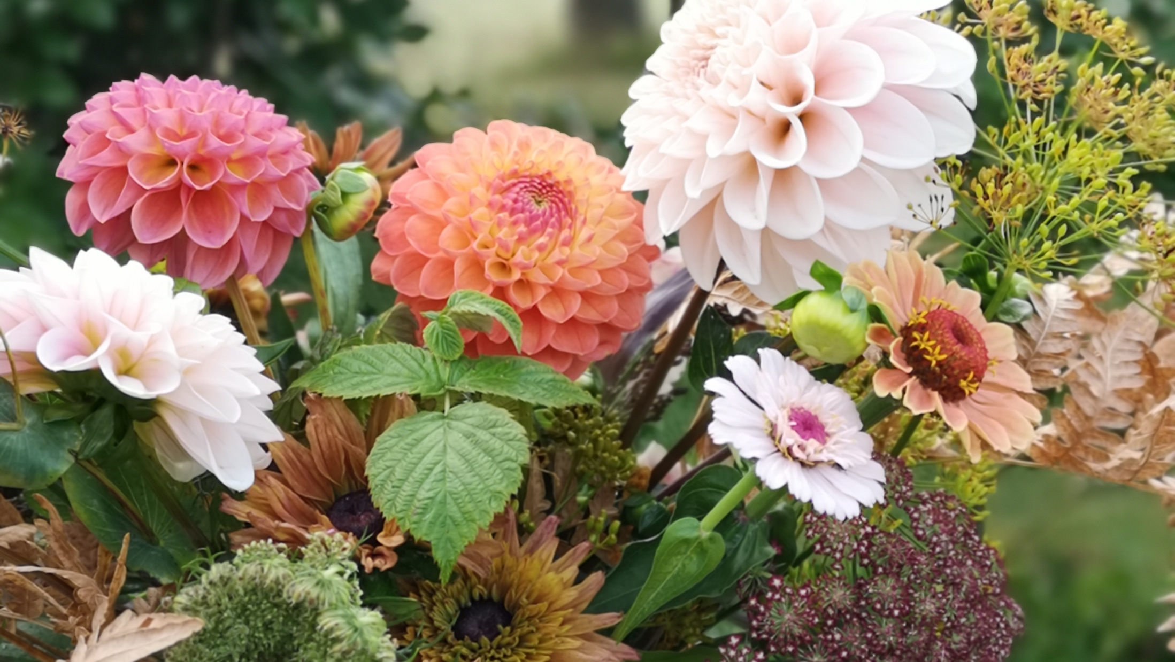
Hageselskapet
PÅ 5 MINUTTER
Bedre livskvalitet med grønne opplevelser!

Slide 2
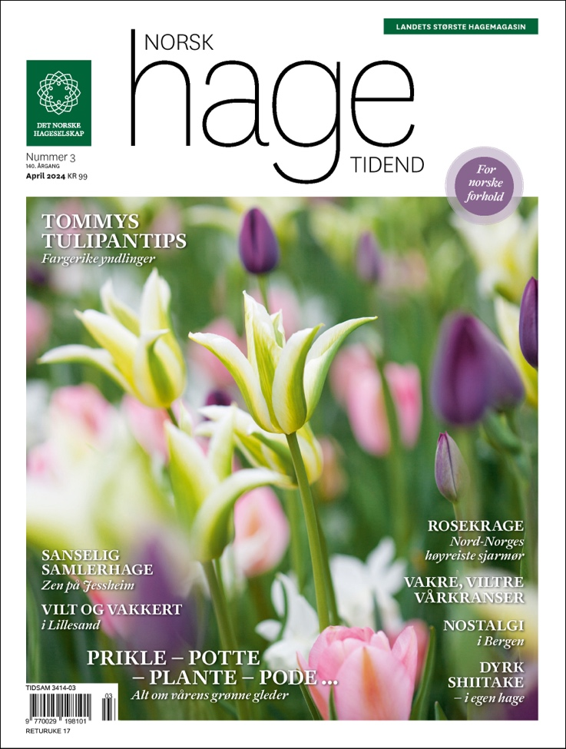
Norsk Hagetidend
Landets største hagemagasin
10 utgaver i året
25 000 i opplag
135 000 lesere
Attraktivt annonseorgan

Slide 3
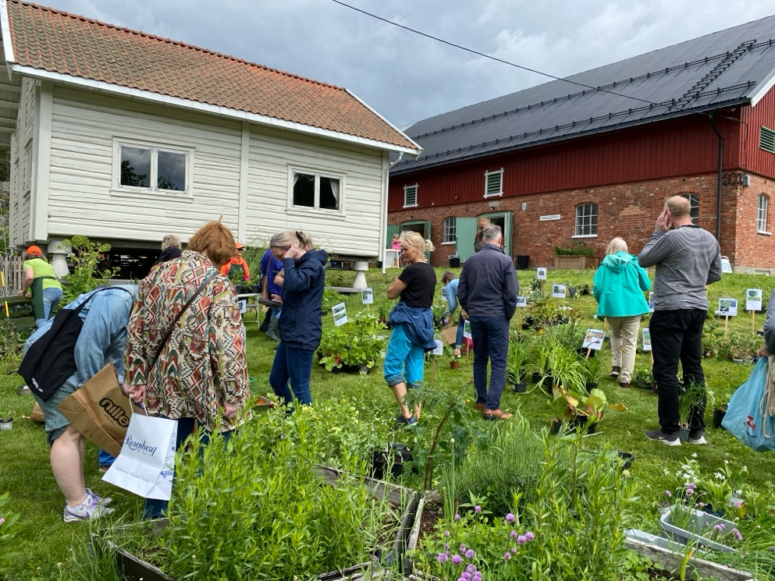
Hagelagenes tilbud
Lokale variasjoner, men mange tilbyr:
Kurs, foredrag, aktiviteter
Planteloppis, plante- og frøbytte
Hagevandringer
Hageutflukter
Lokale rabatter
Dugnadsinnsats i lokalsamfunnet
Psst ...! Medlemmer er velkommen til aktiviteter i andre hagelag enn de selv tilhører.

Slide 4
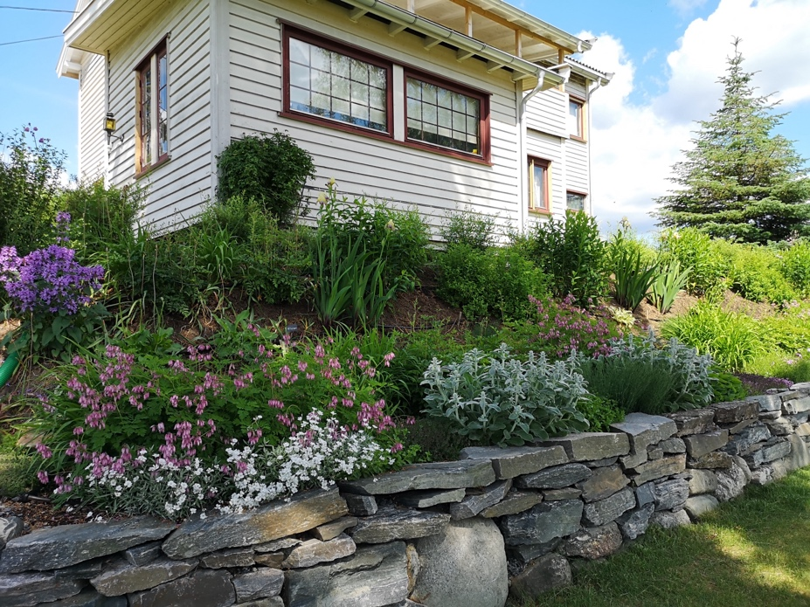
Våre medlemmer har:
Tradisjonell hage
Balkong/terrasse
Parsellhage
Vinduskarmhage
Fellesarealer tilknyttet boligen
En grønn drøm ...

Slide 5
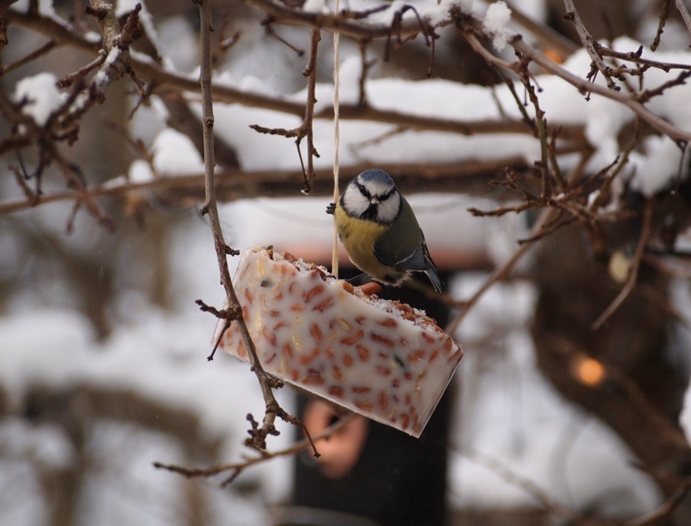
Medlemmenes grønne interesser:
Blomsterpryd
Dyrke mat – foredling, matlaging, oppbevaring, beredskap
Estetikk – samlere – sonebetvingere
Giftfrie hager og miljøvern
Biologisk mangfold i hagen
Kompostering
Insekter, fugler og dyr i hagen
Frøsanking og deling
Og mye mer ...

Slide 6
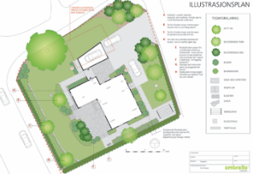
Våre medlemsfordeler
Norsk Hagetidend
Hagelagenes tilbud
Hageekspertene Personlig svar på e-post til medlemmer – helt gratis!
Hageplanlegging Fast lavpris fra vårt nettverk av hagedesignere
Gode medlemstilbud Rabatter på hageprodukter og hagetjenester: hageselskapet.no/medlemsfordeler

Slide 7
Hageselskapets kunnskapstilbud
Klimasonekart for Norge – utviklet i samarbeid med Meteorologisk institutt
Den nyttigste hageboka – gratis faktabok til alle nye medlemmer
Hage på balkongen – håndbok i småskaladyrking
Plantevalg – Digital sortsliste og kunnskapsleksikon for norske forhold
Grønne samarbeid med organisasjoner, bedrifter og myndigheter
Besøkshager – hagefolk inviterer til besøk
Hagelagene – kurstilbud og lokalkunnskap
YouTube – korte filmsnutter med hagekunnskap
Hagespiren Podkast – formidler grønn glede og inspirasjon i samarbeid med Hageselskapet
Norsk Hagetidend – landets største hageblad
Nyhetsbrev – mer inspirasjon og gode råd
hageselskapet.no – mer kunnskap og informasjon

Slide 8
Prosjekter
Summende hager – redde humler og andre pollinerende insekter. Folkebevegelse på Facebook. Stiftelsen UNIs miljøvernpris.
Hage på balkongen – håndbok for småskaladyrking.
Hagerømlinger – hindre spredning av forbudte planter, med forslag til gode, bærekraftige alternativer.
Blomstermeny.no – blomster for pollinerende insekter.
Grenseløse grønnsaker – integrering og grønnsaksdyrking for mennesker med minoritetsbakgrunn, utveksling av kunnskap, ofte i samarbeid med flyktningekoordinator og voksenopplæringen i kommunen.
GRO – God helse gjennom grønne opplevelser, lavterskeltilbud for mennesker med psykiske utfordringer.
Fremmede skadelige planter – Nordisk samarbeidsprosjekt med undervisningsmateriell og folkeopplysning.
KOMMER: Plantevalg – Sortsliste og planteleksikon på nett, samarbeid med NMBU og FAGUS (plantevalg.no).

Slide 9
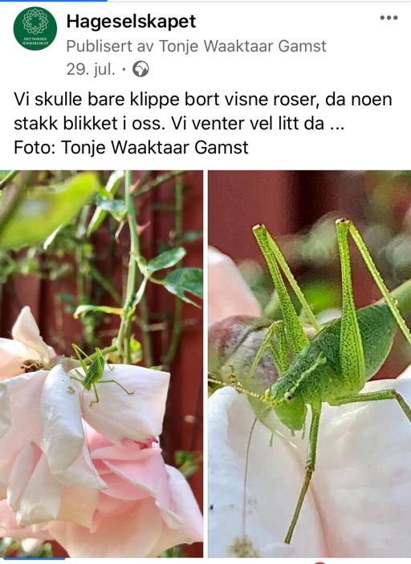
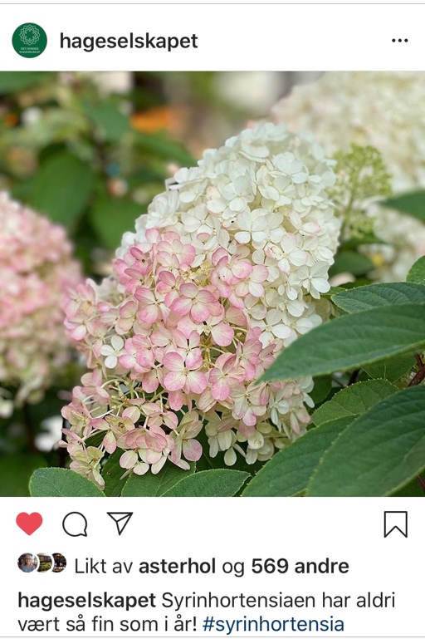
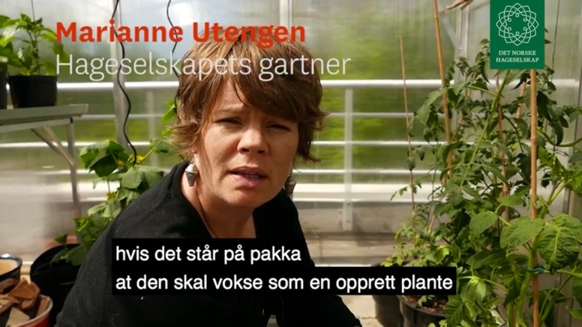
Møt oss på Facebook, Instagram og YouTube
Vi deler
nyheter, kunnskap, inspirasjon, hageglede, arrangementer mm.
Mange av våre hagelag benytter også Facebook og Instagram.
Følg oss gjerne og snakk med oss!

Slide 10
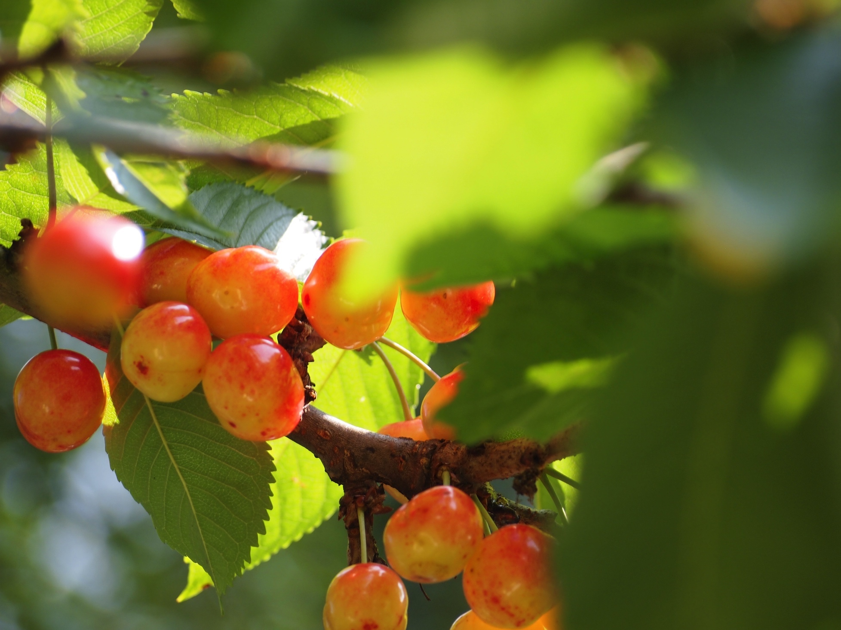
Inspirasjon, kunnskap og hageglede for norske forhold
Bedre livskvalitet med grønne opplevelser!

